Slide 1

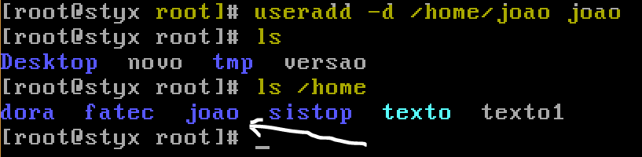
Sistema Operacional
Criando usuário no ambiente LINUX
Para criar e administrar usuários no Linux é de suma importância termos organização. Assim sendo, temos que ter clareza onde esse usuário será criado e onde estão os registros desse procedimento no ambiente Linux. Essa função compete apenas ao administrador do sistema.
Imaginemos um cenário: O empregado Joao acabou de ser contratado e deve ser criado no ambiente Linux. Então:
Sintaxe: [prompt]# useradd [parametro] [caminho] [usuário]
Observações importantes:
Nota-se que foi criado um diretório de nome joao, logo o usuário foi criado, mas isso não garante nada para o sistema Linux, tem-se que verificar em arquivos do ambiente que realmente garantam a veracidade.
2. Este comando altera os seguintes arquivos:
/etc/passwd – informações de contas de usuários
/etc/shadow – informações de contas de usuários e senhas criptografadas
/etc/group – informações de grupos
FATEC-RL Profa. Dora

Slide 2
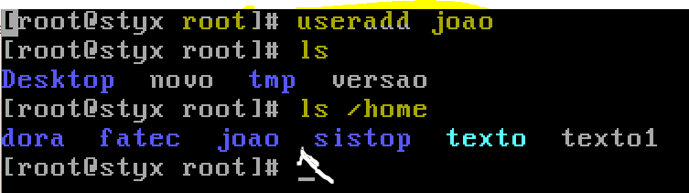
Sistema Operacional
Um modo mais simples, mas depende de como a criação de usuário foi concebida quando o ambiente foi criado, seria:
Na criação de nosso ambiente, ficou definido que, caso o usuário não seja criado em um determinado diretório ele seria criado automaticamente no diretório HOME.
FATEC-RL Profa. Dora

Slide 3
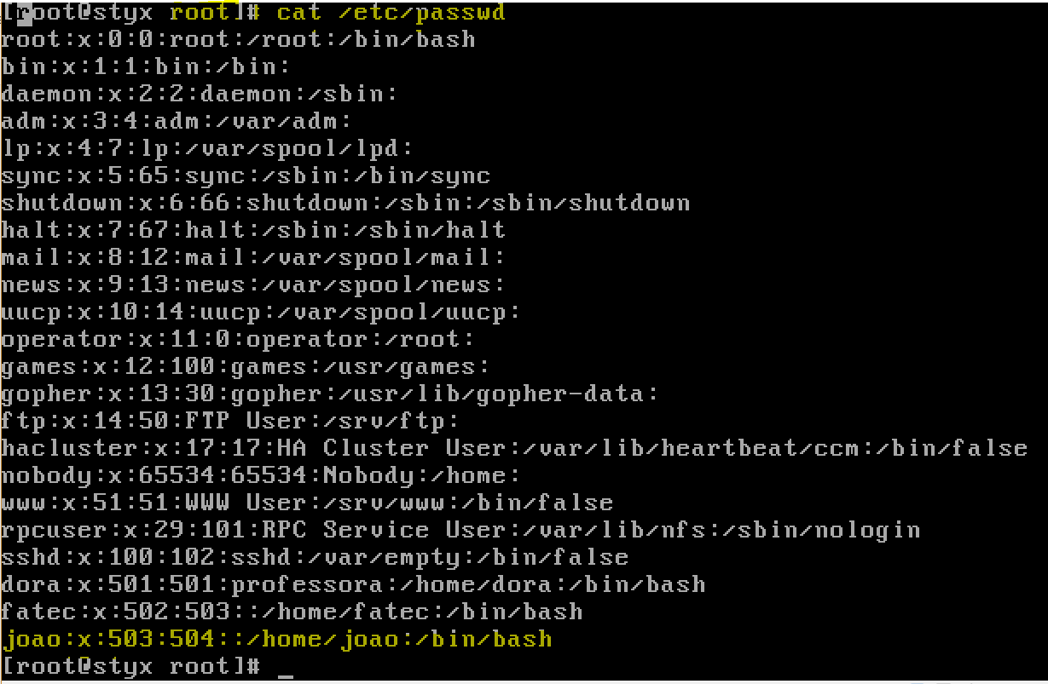
Sistema Operacional
Verificando a criação do usuário nos arquivos do sistema Linux
O arquivo principal para verificar se o usuário existe é o passwd que está no diretório etc, então:
FATEC-RL Profa. Dora

Slide 4
Sistema Operacional
É neste ponto que fica localizado o nome de login do usuário, neste caso, joao. Esse nome não pode ser igual a outro já existente no sistema e, geralmente é limitado a 32 caracteres.
Indica o número UID, é número que serve para identificar o usuário. Em geral, o sistema pode suportar UIDs que vão de 0 a 4.294.967.296. Normalmente, o UID 0 é atribuído pelo próprio GNU/Linux ao usuário root.
Cada usuário criado no sistema tem direito a uma pasta "home", ou seja, uma pasta sua, para uso exclusivo. Em geral, essas pastas ficam dentro do diretório /home/, mas você pode definir o diretório que quiser (ou mesmo não indicar nenhum);
Essa posição indica a senha do usuário.
A letra x informa que a senha está armazenada e protegida dentro do arquivo /etc/shadow.
Se houver um asterisco (*) no lugar, significa que a conta está desativada.
Todavia, se não houver nada, significa que não há senha para esse usuário.
Em alguns casos, embora isso não seja recomendável, a senha pode estar inserida diretamente ali, mas criptografada;
Esse é o campo que indica o GID do usuário, isto é, o número de identificação do grupo do qual ele faz parte. Assim como no UID, geralmente o usuário 0 é indicado para o grupo do usuário root. Note, no entanto, que um mesmo usuário pode fazer parte de mais de um grupo (geralmente, o GNU/Linux permite a participação do usuário em até 32 grupos).
Esse é o campo que informa qual o shell (interpretador de comandos) de login que o usuário utilizará. O GNU/Linux trabalha com vários, entre eles, o bash, o sh e o csh. Caso nenhum shell seja informado, o sistema utilizará o bash como padrão.
FATEC-RL Profa. Dora

Slide 5
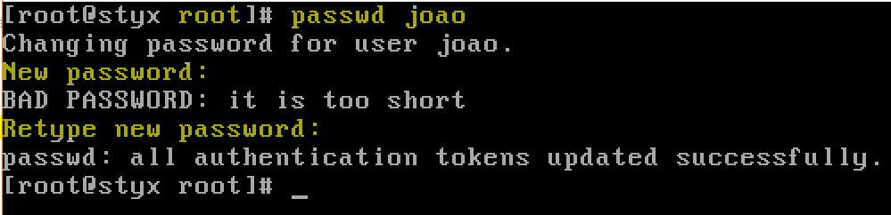
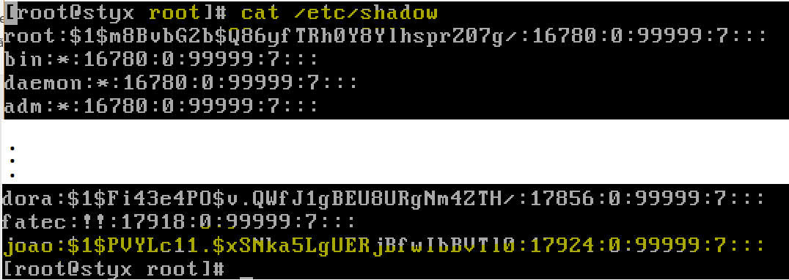
Sistema Operacional
Como definir a senha do usuário no ambiente Linux
Sintaxe: [prompt]# passwd <login do usuário>
Procedimento acadêmico: ao definir a senha do usuário utilizaremos sempre o mesmo nome do login. Esse procedimento não é seguro, mas para fins acadêmicos atende perfeitamente.
Verificando a criação da senha, temos:
Nome de acesso
Senha criptografada
Ultima mudança de senha
Dias até que a senha possa ser alterada novamente
Dias antes que uma alteração seja necessária
Dias de avisos antes da expiração da senha
Dias entre expiração e desativação
Data de expiração
Flag especial
FATEC-RL Profa. Dora

Slide 6
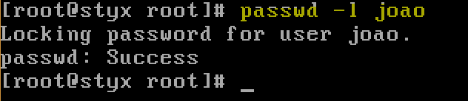
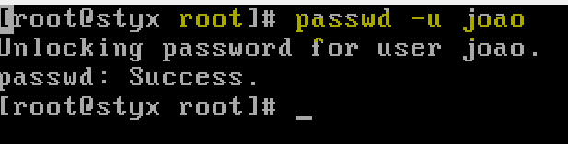
Sistema Operacional
Dica Importante
Você também pode bloquear temporariamente um usuário, sem remover o home ou qualquer outro arquivo usando o comando "passwd -l", como sendo:
O "passwd -l" realmente trava a conta, fazendo com que o sistema passe a recursar qualquer senha inserida na hora do login. Para desbloquear a conta posteriormente, use o "passwd -u", então:
FATEC-RL Profa. Dora

Slide 7
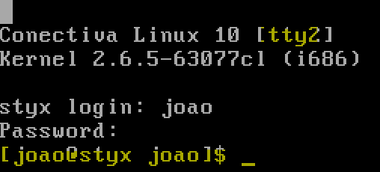
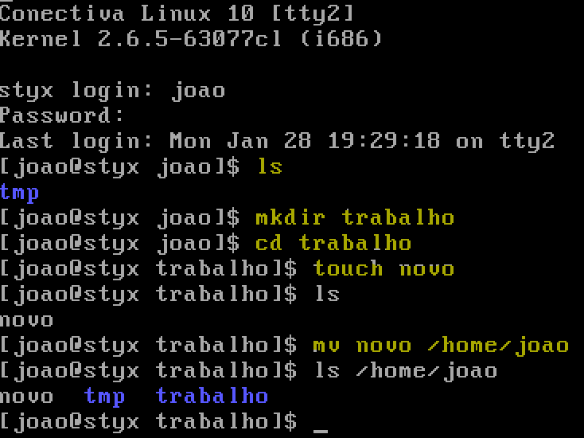
Sistema Operacional
Agora vamos acessar o segundo terminal como o login e a senha do usuário joao, para tanto: Pressione Alt F2 e então:
Uma vez logado vamos fazer alguns procedimentos para constatar que o usuário joao pode interagir no ambiente utilizando os comandos vistos até então.
Só não tem acesso aos comandos específicos do administrador (root). Veja a interação ao lado.
FATEC-RL Profa. Dora

Slide 8
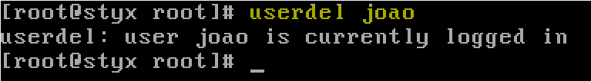
Sistema Operacional
Eliminando usuário no ambiente LINUX
Sintaxe: [prompt]# userdel <login do usuário>
Retorne ao terminal 1 (Alt F1) e digite a sintaxe para eliminar o usuário joao.
Observação importante: Para eliminar um usuário é necessário que o mesmo não esteja logado.
Assim sendo, retorne ao terminal 2 (Alt F2) digite: exit ou logout ou Ctrl D, desta forma, encerrando a sessão.
Passo para eliminar o usuário:
1. Ai retorne ao terminal 1 (Alt F1) e digite: userdel joao, agora sim, o usuário será apagado.
2. Para ter certeza que a operação foi feita com sucesso, deve-se verificar o arquivo passwd do diretório etc.
3. Mas se prestar bastante atenção, observará que o diretório joao ainda está no diretório home.
4. Então, para concluir a exclusão completa do usuário deverá ser eliminado o diretório em um único comando, a saber, [prompt]# rm –rf /home/joao
FATEC-RL Profa. Dora

Slide 9
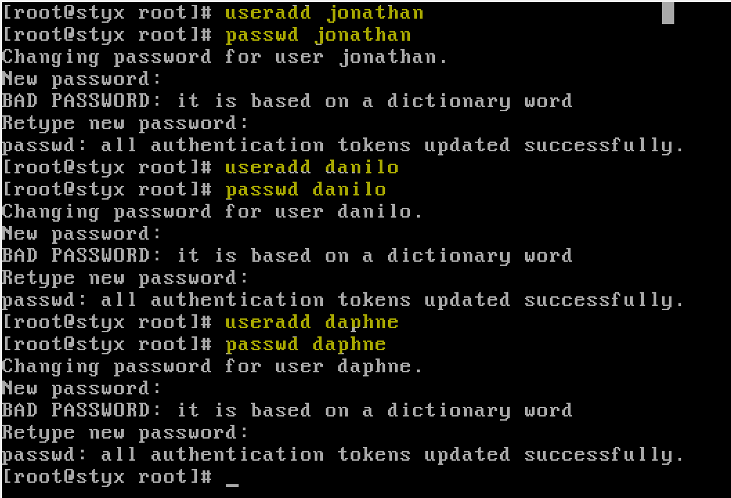
Sistema Operacional
Agora vamos criar três novos usuários, com os conhecimentos adquiridos, a saber: Jonathan, Danilo e Daphne
Cabe destacar que, cada usuário que criamos também é criado o seu respectivo grupo.
Porém, nada impede desses usuários pertencerem a outros grupos.
Lembrando que o limite máximo de participação de grupos é 32.
FATEC-RL Profa. Dora

Slide 10

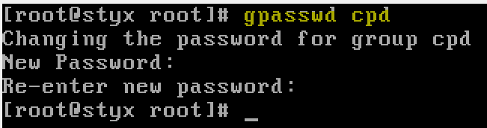
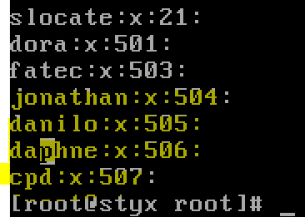

Sistema Operacional
Como criar um grupo
Como administrar um grupo
Sintaxe: [prompt]# groupadd <nome do grupo>
Este comando é utilizado para administrar o arquivo /etc/group.
Todos os grupos podem ter administradores, membros e senhas.
1. Vamos criar um grupo cpd
Sintaxe: {prompt]# gpasswd [parâmetros] usuário grupo
Criar senha para um grupo, então:
2. Verificando a criação
2. Remover a senha do grupo, então:
FATEC-RL Profa. Dora

Slide 11
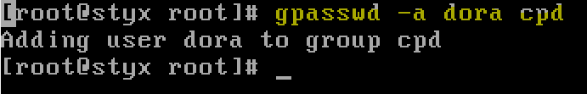

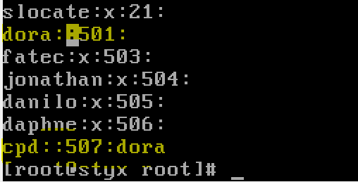
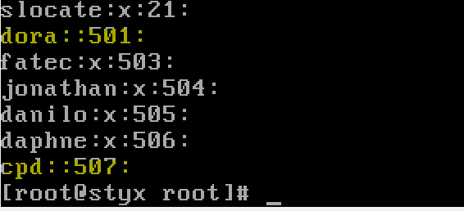
Sistema Operacional
3. Adicionar um usuário no grupo, então:
4. Como apagar um usuário no grupo, então:
Verificando:
Verificando:
FATEC-RL Profa. Dora

Slide 12
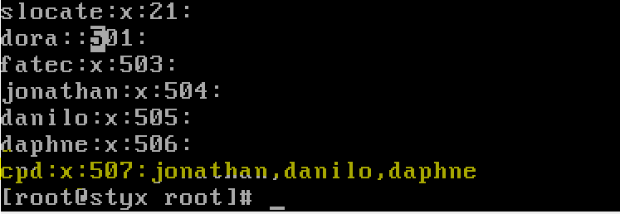
Sistema Operacional
5. Criando vários membros em um grupo:
Verificando:
FATEC-RL Profa. Dora

Slide 13
Sistema Operacional
Verificando a identificação do usuário
Uma vez criados os usuários e grupos no sistema, utilizamos id para verificar informações sobre os usuários do sistema. Ele nos fornece dados como a identificação do usuário no sistema (UID) e os grupos aos quais o usuário está associado (GID).
Sintaxe: [prompt]# id <login usuário>
Ex.:1 Utilizando sem nenhuma opção o comando id retorna os dados do usuário corrente.
Ex.:2 Quando informamos o nome de um usuário como opção, ele nos retorna as informações do usuário indicado.
FATEC-RL Profa. Dora

Slide 14
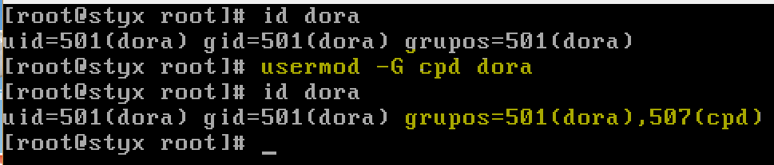
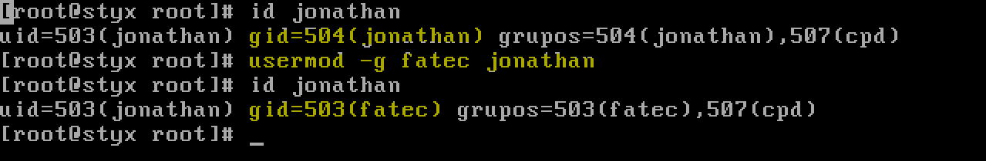
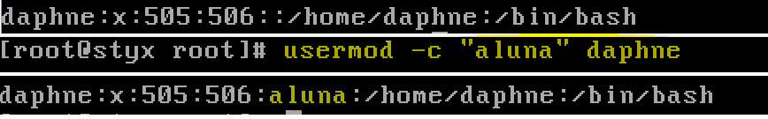
Sistema Operacional
Como modificar qualquer tipo de informação relativa ao usuário?
Sintaxe: [prompt]# usermod <parâmetro> <usuário>
1. Nova lista de grupos adicionais alterando os grupos secundários.
2. Forçar a utilização do GRUPO como novo grupo primário.
3. Novo valor do campo cometários
FATEC-RL Profa. Dora

Slide 15
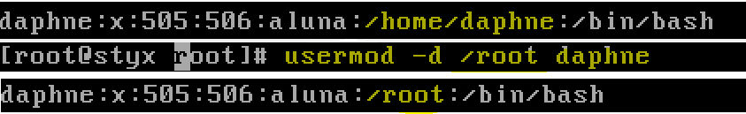
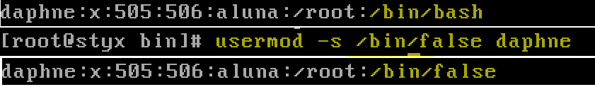
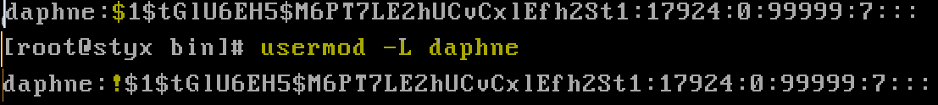
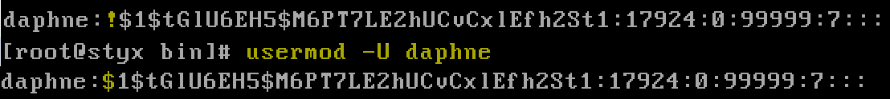
Sistema Operacional
4. Altera o caminho completo do diretório nativo do usuário.
5. Fornecer o caminho completo do shell utilizado pela conta.
6. Trava a conta de usuário adicionando o sinal de "!" na senha.
7. Destrava a conta de usuário, remove o sinal de "!" da senha.
FATEC-RL Profa. Dora

Slide 16
Sistema Operacional
Vamos fazer agora a LISTA 07
Envie para meu e-mail: dvilanova@fatec.sp.gov.br
Assunto: (SEU CURSO) Lista 07
CORPO DO E-MAIL: <SEU NOME> <SEU RA>
Anexar o arquivo devidamente resolvido.
Bom trabalho!!!!!
FATEC-RL Profa. Dora

